Slide 1
Laravel 실무 따라하기
1장. Laravel 시작
2022.3 ∼ 2022.9
인덕대학교
컴퓨터소프트웨어학과
교수 윤형태

Slide 2
0. ICS 진단평가 및 겜지기X 등록
ics.induk.ac.kr → 사전진단평가실시
gamejigix.induk.ac.kr 과제실→과제실등록(수강반,암호)

Slide 3
사전진단질문
Framework에 대한 개념을 알고 있다. PHP framework을 이용해 본 적이 있다. Bootstrap을 이용해 본 적이 있다. jquery를 이용해 본 적이 있다. DOM이나 Web API를 이용해 본 적이 있다. Datetimepicker, chart, excel 라이브러리를 이용해 본 적이 있다. Ajax를 이용해 본 적이 있다. Bootstrap Template을 이용해 본 적이 있다.

Slide 4
1. 주차별 진행내용과 평가
출석 : 20 점
주차 |  | 내용 | 점수
1~7 (7주) | 교재 | 개론 → 계정 및 기초사용법 판매관리 책 과제 (30점) | 30
8~11 (4주) | 개별 과제 | 자유과제 → 가급적 입력, 검색위주 과제 계획서 (5 점), 결과보고서 (5점) 프로그램 평가 (20점) | 30
12~15 (4주) | 팀별 과제 | 지정과제, 4명 구성 팀 점수 (10점), 팀내 점수 (10점) 발표 및 투표 | 20

Slide 5
주차 | 제목 | 내용
1 | 1 ~ 3.2.2 | 개론, Bootstrap, 디자인(list-메뉴까지)
2 | 3.2.3 ~ 5.1 | 디자인(list, row), Member테이블, 메인화면
3 | 5.2 ~ 5.6 | 목록, 보기, 삭제, 추가, Validation,
4 | 5.2 ~ 6.1.2 | 수정, 검색, Pagination, 구분관리,
5 | 6.1.3 ~ 7 | 제품관리, 매입장, 매출장, 제품선택창
6 | 8 ~ 9 | 기간조회, 통계, 인증, 재고계산
7 | 10 | Tips(엑셀, Slide, Gallery, Ajax)
8 | 개별과제1 | 자유과제
9 | 개별과제2
10 | 개별과제3
11 | 개별과제4 | 11월16일 (화)
12 | 개별과제1 | 지정과제
13 | 개별과제2
14 | 개별과제3
15 | 게별과제4

Slide 6

2. 책 소개
Laravel 실무 따라하기
- 윤형태,강미경 -

Slide 7
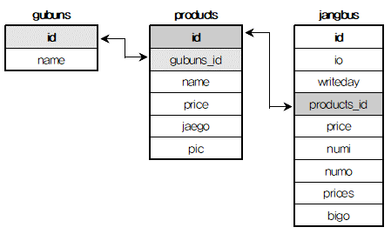
1장. APM과 PhpMyAdmin 설치
2장. 판매관리 분석 및 sale DB 만들기

Slide 8
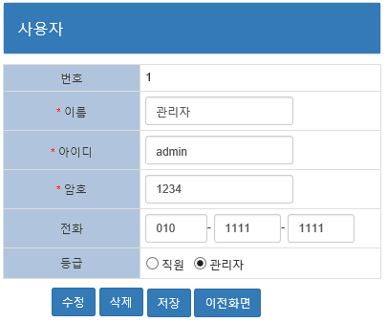
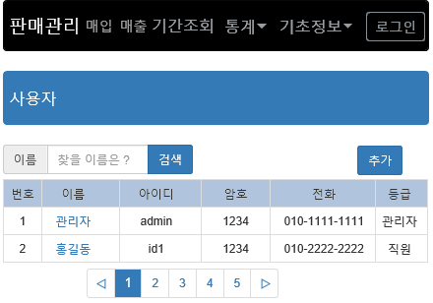
3장. Bootstrap 디자인 (bootstrap5)
사용자 목록화면(member_list.html)
수정화면(member_row.html)
4장. Laravel 기초

Slide 9
5장. 사용자 만들기
사용자 목록화면
수정화면

Slide 10
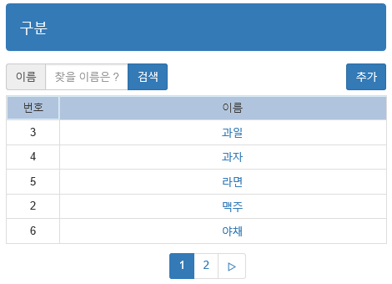
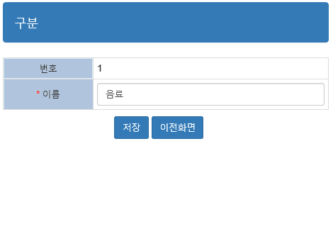
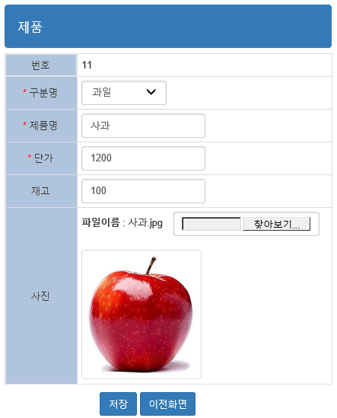
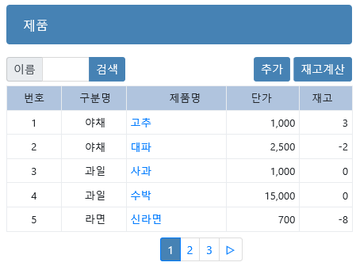
6장. 기초작업(구분, 제품)
구분 목록
구분수정
제품 목록
제품수정

Slide 11
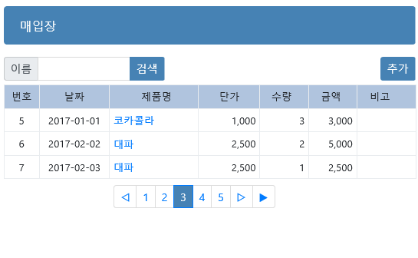
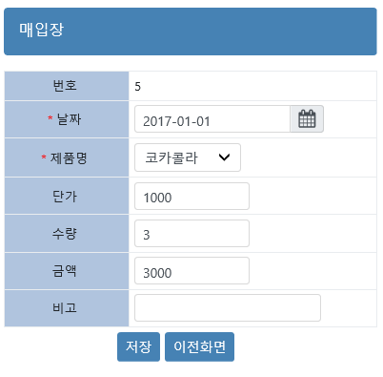
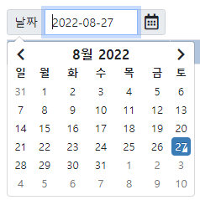
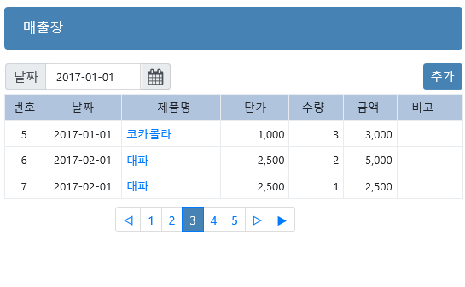
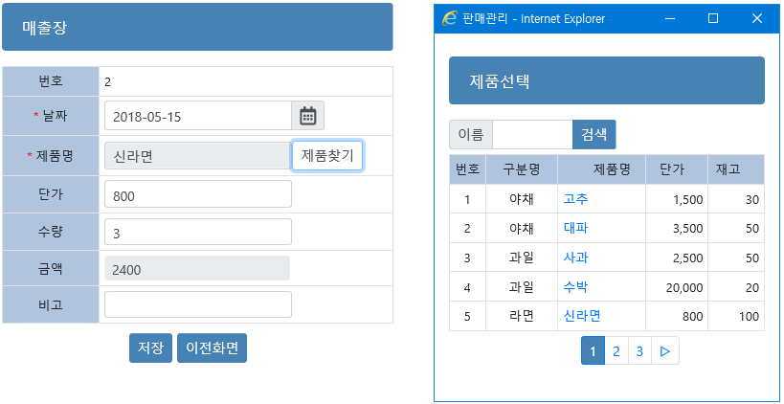
7장. 장부(매입, 매출)
매입장: 제품선택 → 콤보박스
매출장: 제품선택 → 검색창
검색창

Slide 12
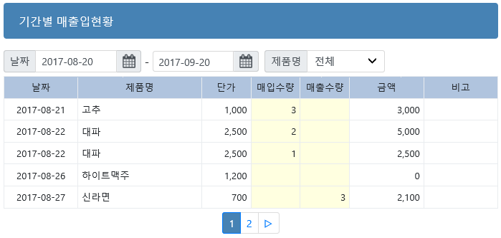
8장. 기간별 매출입현황

Slide 13
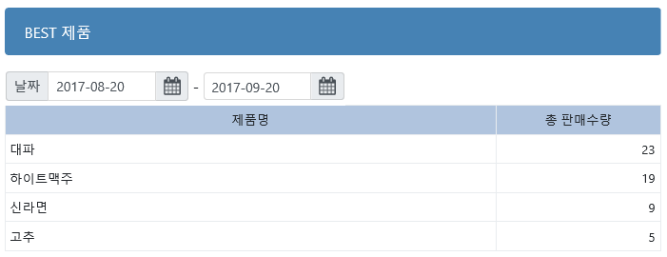
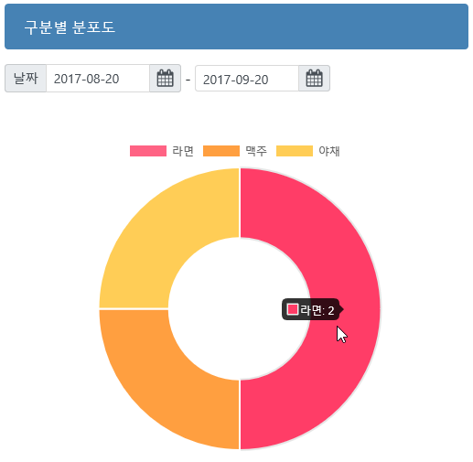
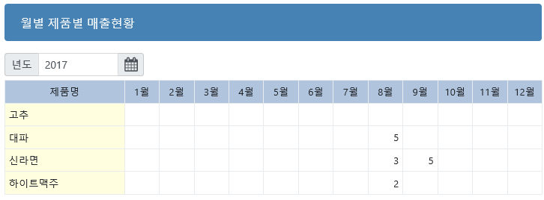
9장. 통계
BEST 제품판매순위
구분별 분포도(graph)
월별 제품별 매출현황
(Crosstab)

Slide 14
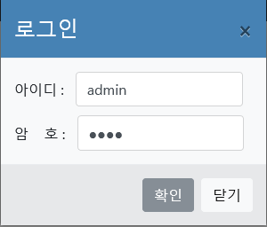
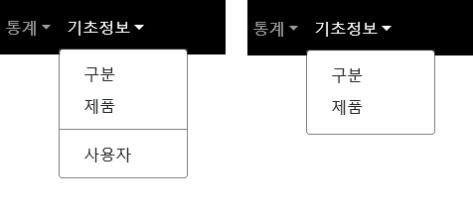
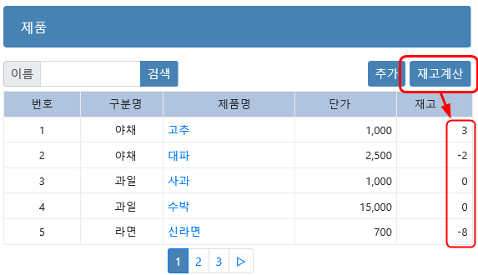
10장. 인증 및 재고계산
로그인 창
재고계산

Slide 15
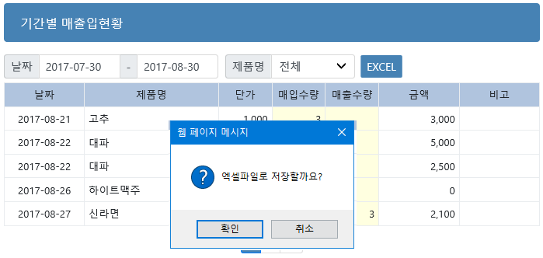
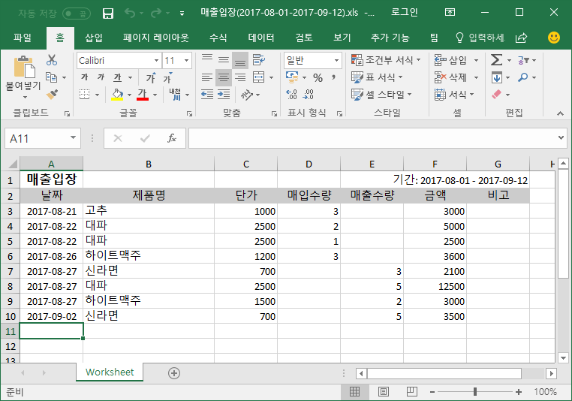
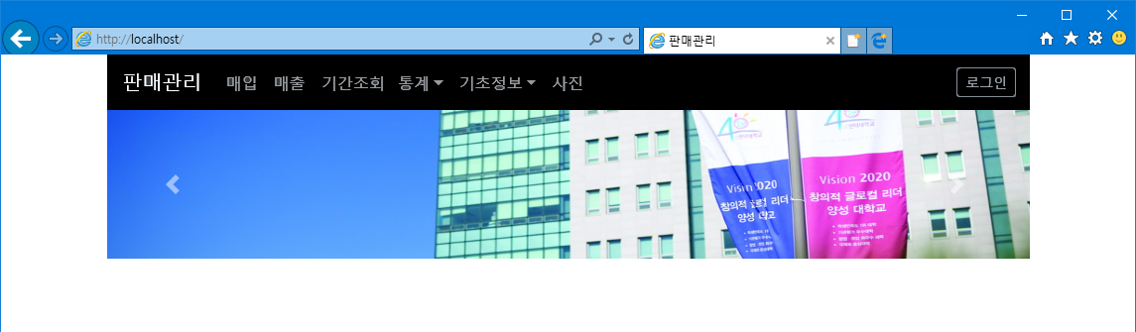
11장. Tips
엑셀 저장하기: phpSpreadsheet
이미지 스크롤하기

Slide 16
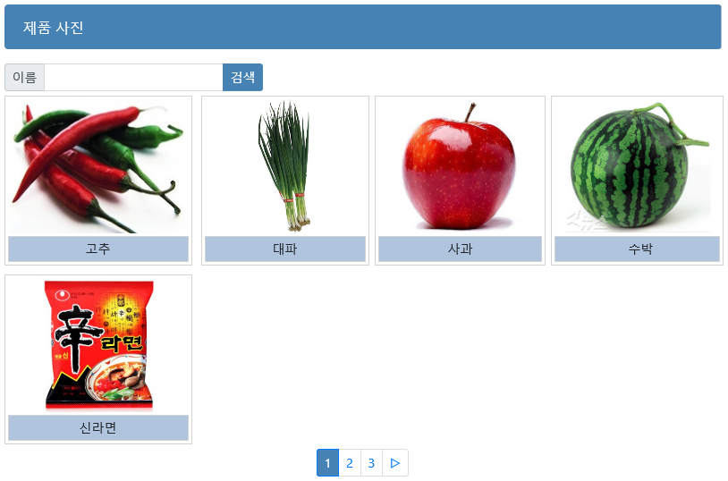
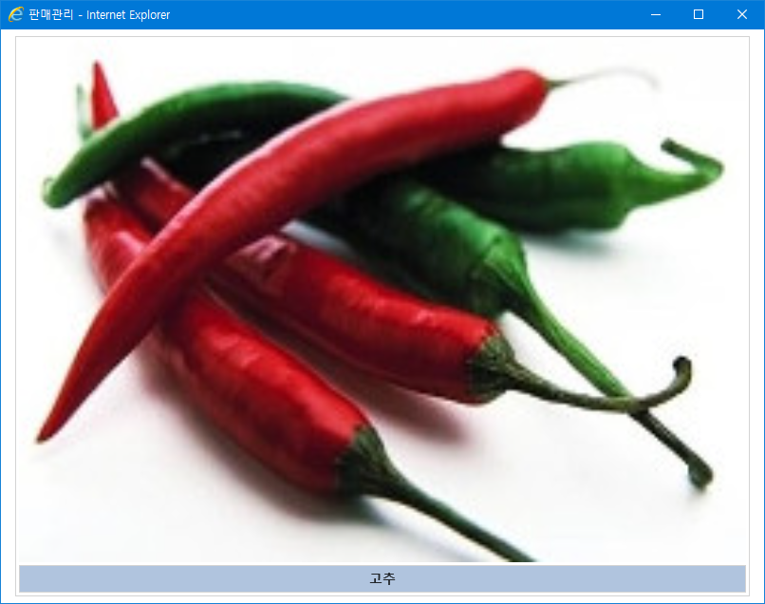
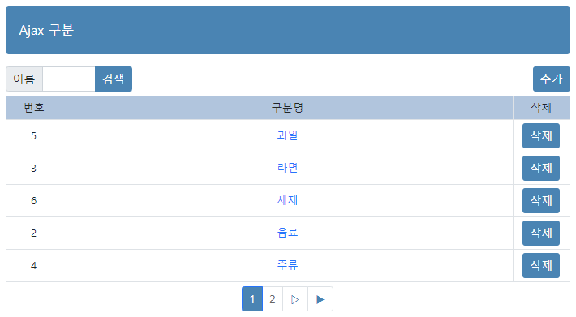
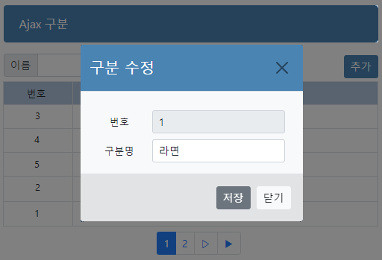
이미지 갤러리 & thumbnail image 만들기
Ajax 구현하기

Slide 17
실습 시작전에
쇼핑몰 교과목은 잊자.
Laravel은 완전 다른 과목.
매우 배우기 쉬운 도구.
나도 할 수 있다는 자신감을 갖고 포기하지 말자.
세상에 공짜는 없다.

Slide 18
3. 실습 작업 계정
Linux 계정 ID : sale번호
Linux 계정 암호 : 1234
MariaDB 계정 ID : sale번호
MariaDB 계정 암호 : 1234
계정홈페이지 : gamejigix.induk.ac.kr/~sale번호

Slide 19
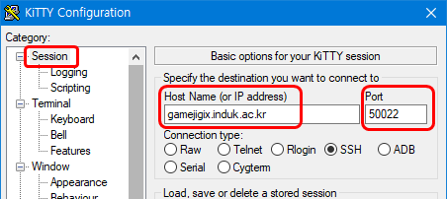
3.1 Linux 계정 암호 변경
1) Kitty 실행
gamejigix.induk.ac.kr
Port: 50022
2) 암호변경 명령어 : passwd

Slide 20
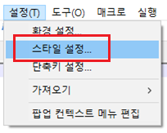
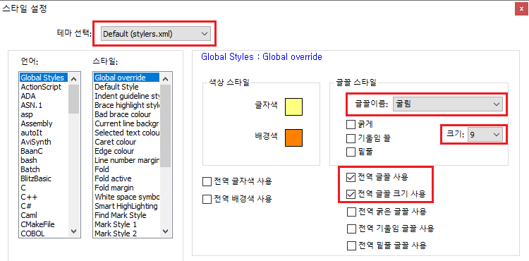
3.2 Notepad++
다운로드 : https://notepad-plus-plus.org/
2) 환경설정 :

Slide 21
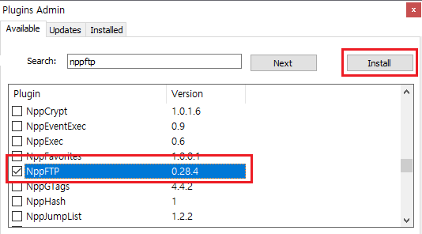
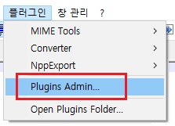
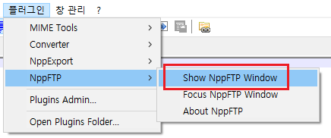
3) NppFTP 플러그인 설치

Slide 22
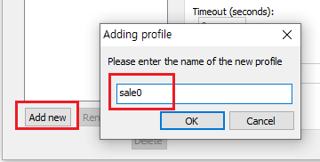

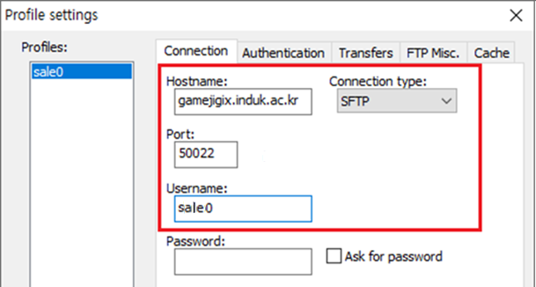
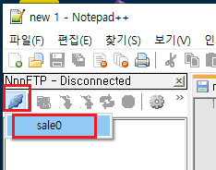
4) 계정 연결

Slide 23
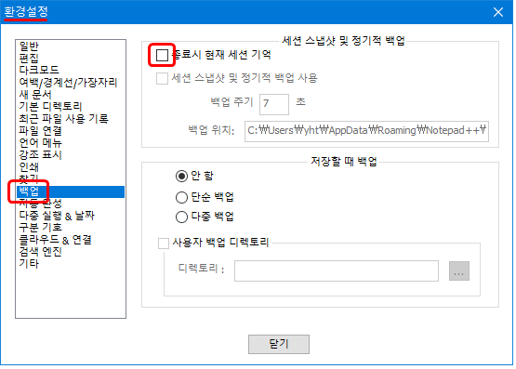
※이전 작업파일 표시되지 않게 하는 방법 :
환경설정 → 백업 → 종료시 현재세션 기억 → 해제

